Slide 1

Коллективный творческий проект «Дерево дружбы»

Slide 2
Дружба - главное чудо всегда,
Сто открытий для настоящего,
И любая беда не беда,
Если рядом друзья настоящие!

Slide 3


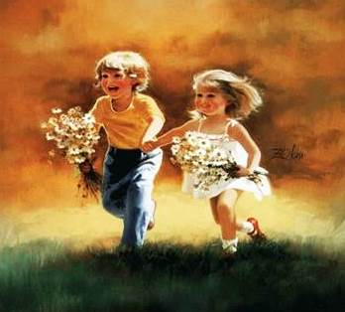
Цель проекта: создать «дерево Дружбы»
Задачи проекта:
1. Изучить литературу по теме.
2. Разучить песню о дружбе.
3. Узнать, что означает слово «дружба».
4. Найти пословицы о дружбе.
5. Представить, каким должен быть друг.
6. Вспомнить мультфильмы о дружбе.
7. Составить законы дружбы.

Slide 4
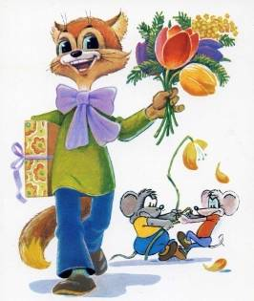
.
Что такое дружба?
Дружба – близкие отношения, основанные на взаимном доверии, привязанности, общности интересов. Такое объяснение дано
слову “дружба” в словаре
Ожегова.
Игра «Найди себе подобного»

Slide 5

2 группа
Назвать друзей из мультфильмов.
3 группа
Подумать, какими качествами должен обладать настоящий друг?
Работа в группах
1 группа
Закончить пословицы о дружбе.

Slide 6

Закончи пословицы о дружбе
Не имей сто рублей, а имей …
Человек без друзей, что дерево …
Друга ищи, а найдешь …
Дружба, как стекло: разобьешь- …
Друг познается…
Без друга в жизни…
Старый друг лучше…

Slide 7
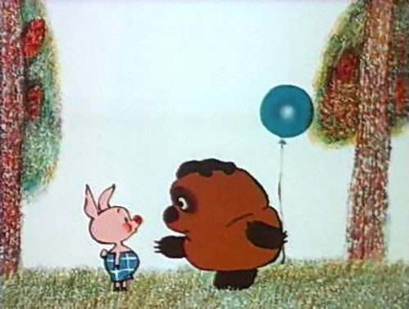
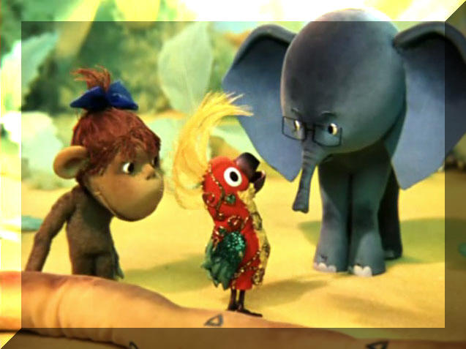
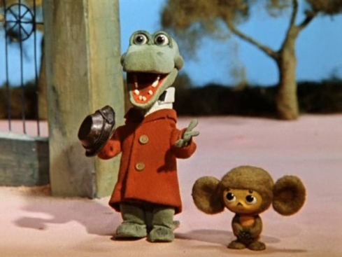
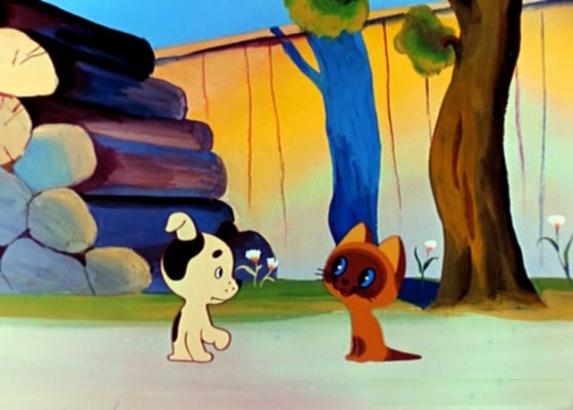
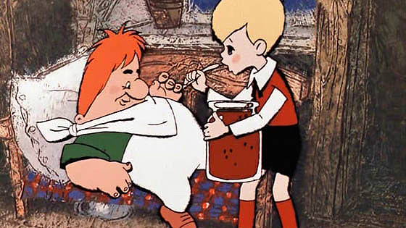
Каких героев из мультфильмов можно назвать друзьями?

Slide 8
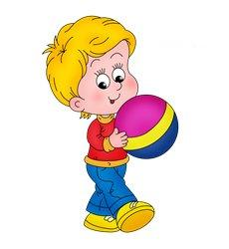
Какими качествами должен обладать настоящий друг?
злой
честный
завистливый
доброжелательный
общительный
отзывчивый
хвастливый
жадный
вежливый

Slide 9

Составление проекта «Дерево Дружбы»:
1. Возьми отпечаток своей ладошки.
2. Напиши на этом отпечатке пословицу
о дружбе или качество, которым обладает настоящий друг.
3. Наклей эту ладошку на наше «Дерево Дружбы»

Slide 10

1. Один за всех и все за одного.
2. Уважайте друг друга и помогайте друг другу.
3. Радуйтесь вместе с друзьями.
4. Не обижайте друзей и всех, кто вас окружает.
5. Не оставляйте друзей в беде, не подводите их, не предавайте, не обманывайте, не нарушайте своих обещаний.
6. Берегите друзей, ведь друга потерять легко.
Старый друг лучше новых двух.
Основные законы дружбы

Slide 11
- Мы достигли своей цели?
- Ребята, что было главным лично для каждого из вас на занятии?
Настоящий друг – это тот…
Друзья всегда…
Я могу дружить с такими людьми, которые…
Со мной дружат потому, что…

Slide 12
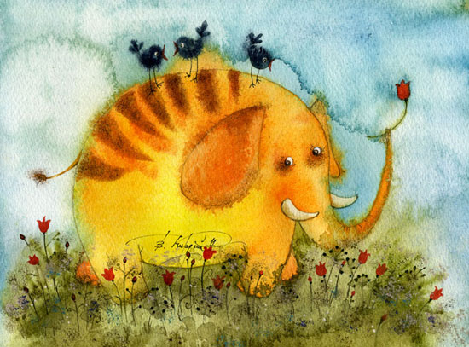
Песня о Дружбе

Slide 13
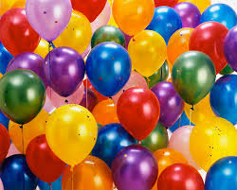
Какое у вас настроение?
Выберите себе шарик в соответствии с вашим настроением!
Жёлтый - весёлое настроение
Красный - радостное
Зелёный - спокойное
Синий – грустное

Slide 14

Спасибо за внимание!

